Slide 1
Повторение по теме «Решение задач. Решение логических задач с помощью графов, таблиц»

Slide 2
Задача 1
Ваня купил два батона хлеба, полкило колбасы и полтора килограмма картошки. Один батон хлеба стоит 23 рубля, один килограмм колбасы 360 рублей, а один килограмм картошки — 40 рублей. Какую сдачу получит Ваня с 500 рублей?
Решение.
1) 2 · 23 = 46 (руб.) — стоимость хлеба;
2) 0,5 · 360 = 180 (руб.) — стоимость колбасы;
3) 1,5 · 40 = 60 (руб.) — стоимость картошки;
4) 46 + 180 + 60 = 286 (руб.) — стоимость покупки;
5) 500 − 286 = 214 (руб.) — сдача.
Ответ: 214.

Slide 3
Задача 2
Лена купила два пирожка, килограмм персиков и полтора килограмма груш. Один пирожок стоит 27 рублей, один килограмм персиков — 350 рублей, а один килограмм груш — 30 рублей. Какую сдачу получит Лена с 500 рублей?
Решение.
1) 2 · 27 = 54 (руб.) — стоимость двух пирожков;
2) 1,5 · 30 = 45 (руб.) — стоимость груш;
3) 54 + 350 + 45 = 449 (руб.) — стоимость покупки;
4) 500 − 449 = 51 (руб.) — сдача.
Ответ: 51 руб.

Slide 4
Задача 3
Билет на цирковое представление «Планета обезьян» стоит для взрослого 700 руб., для школьника — половину стоимости взрослого билета, а для дошкольника — четверть стоимости взрослого билета. Сколько рублей должна заплатить за билеты семья, включающая двух родителей, двух школьников и одного пятилетнего малыша?
Решение.
1) 700 · 2 = 1400 (руб.) — стоимость двух билетов для взрослых;
2) 700:2 =350 (руб) стоимость билета для школьника
3) 350 · 2 = 700 (руб.) — стоимость двух билетов для школьников
4)700:4=175 (руб) –стоимость билета для дошкольника
3) 1400 + 700 + 175 = 2275 (руб.) — стоимость за все билеты.
Ответ: 2275.

Slide 5
Задача 4
В магазине продается несколько видов сока в упаковках различного объема и по различной цене. Какова наименьшая цена за один литр сока среди данных в
таблице видов?
Решение:
45:0,25=180(руб) 1 литр первого сока
39:0,3=130(руб) 1 литр второго сока
34:0,2=170(руб) 1 литр третьего сока
52:0,25=208(руб) 1 литр четвертого сока
Ответ: 130 руб
Упаковка | Цена за упаковку
0,25 л. | 45 руб.
0,3 л . | 39 руб.
0,2 л. | 34 руб.
0,25 л. | 52 руб.

Slide 6
Домашняя работа
Отправить на электронную почту или ватсап
Галимова Роза Викторовна rosa_vic@mail.ru
Василова Миляуша Рифкатовна vasilova1971@mail.ru
Лиза купила два пирожных, полкило ветчины и полтора килограмма слив. Одно пирожное стоит 25 рублей, один килограмм ветчины — 460 рублей, а один килограмм слив — 42 рубля. Какую сдачу получит Лиза с 500 рублей?

Slide 7
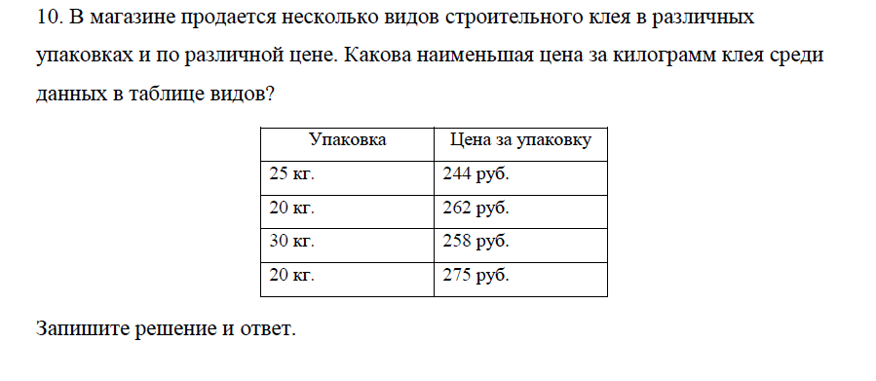
2)

